Slide 1


Tento materiál byl vytvořen v rámci projektu Operačního programu Vzdělávání pro konkurenceschopnost.
Projekt MŠMT ČR | EU PENÍZE ŠKOLÁM
Číslo projektu | CZ.1.07/1.4.00/21.2146
Název projektu školy | Inovace ve vzdělávání na naší škole ZŠ Studánka
Šablona III/2 | Inovace a zkvalitnění výuky prostřednictvím ICT
Sada č. XIII
Identifikátor sady: VY_32_INOVACE_Sada XIII_AJ, DUM č.15
Vzdělávací oblast: Jazyk a jazyková komunikace
Vzdělávací obor: Anglický jazyk
Název: ORDERING IN A RESTAURANT
Autor: Mgr. Hana Syrovátková
Stručná anotace: Prezentace tématu ORDERING IN A RESTAURANT – úvod do tématu „V restauraci“
Metodické zhodnocení: 23.4.2012, 6.B; materiál je přiměřený věku žáků 2.stupně ZŠ; splnil výstup ŠVP –rozšíření slovní zásoby z tématu „V restauraci“, schopnost objednat si jídlo v restauraci a odvodit pravděpodobný význam nových slov z kontextu.

Slide 2
ORDERING IN A RESTAURANT

Slide 3
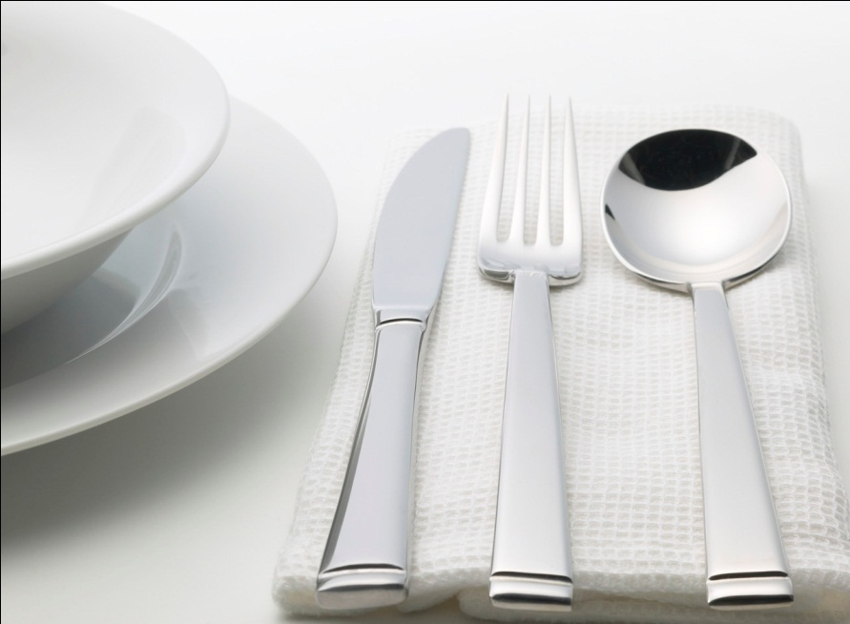
The table
knife
fork
plate
spoon
On the table, each person has a knife, a fork, a spoon,
and a white plate.

Slide 4
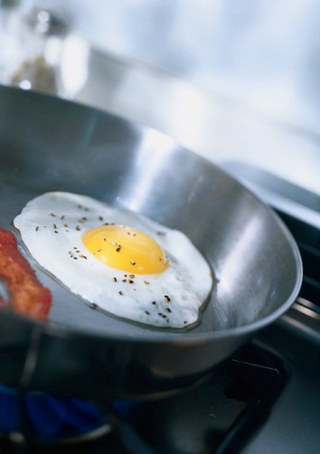
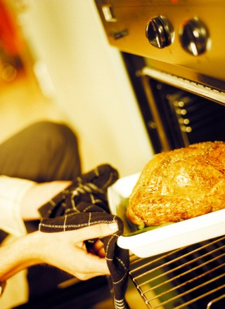
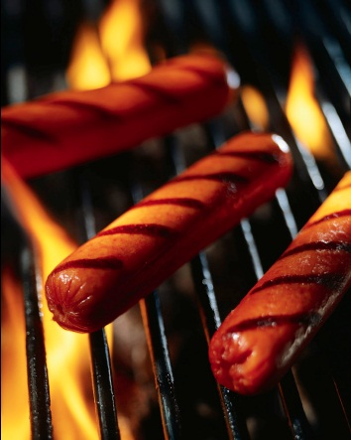
What shall we have?
boiled rice
fried egg
roast chicken
grilled sausages

Slide 5
menu
Starters
Smashed peas on toast
Prawn cocktail
Soup of the day
Main courses
Fish and chips
Grilled chicken with boiled potatoes
Fillet steak with chips and mushrooms
Roast duck with cabbage
Desserts
Apple tart
Ice cream with chocolate sauce

Slide 6
Customer and waiter
W: Good morning, can I help you?
C: Yes, I’d like to have some lunch.
W: Would you like a starter?
C: Yes, I’d like prawn cocktail, please.
W: And what would you like for a main course?
C: I’d like fish and chips.
W: Would you like anything to drink?
C: Yes, I’d like a glass of orange juice.
W: Anything else?
C: No, thanks.

Slide 7
Complete the dialog.
Customer and waiter
W: Good morning, can I help you?
C: _____________________________
W: Would you like a starter?
C: _____________________________
W: And what would you like for a main course?
C: _____________________________
W: Would you like anything to drink?
C: _____________________________
W: Anything else?
C: _____________________________

Slide 8
[cit. 2012-01-20]. Obrázky vloženy z Klipartu

